Slide 1
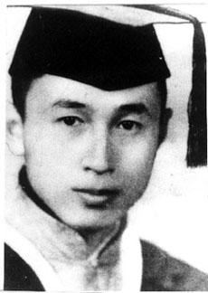
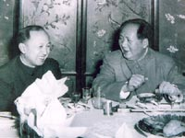
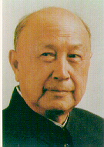
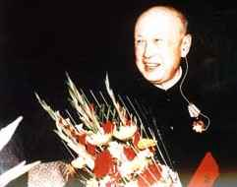
导弹之父
——钱学森

Slide 2
钱学森不当“导弹之父”
著名科学家钱学森，为中国的国防科技事业作出了巨大贡献，被一些报刊誉为中国“导弹之父”，这原本也是当之无愧的，可钱学森却多次坚拒。他说：导弹是大家研制出来的，是在共产党领导下研制出来的，绝不是我一个人的功劳，所以不希望新闻界这样宣传我。许多人想去采访他，写他的传记、报告文学，都被他谢绝了。就是偶尔见到一两篇颂扬他的文章，他也马上给作者和报社打招呼 “到此为止”(《中国儿女》伍绍祖文)。老科学家这种虚怀若谷、淡然面对荣誉的精神，使我不由想起太史公司马迁的一句名言：“高山仰止，景行行之，虽不能至，然心向往之。”

Slide 3
始终眷恋着自己的祖国
刘敬智

Slide 4
理清线索
拜师求学
创业辉煌
决心回国
时间顺序
饱受折磨
胜利归来

Slide 5
有感情地朗读课文
要求：读完后，用一两句话概括
说出你对钱学森的印象。
明确：对祖国的无限热爱

Slide 6
研读课文
思考后讨论：
钱学森爱国报国的深情体现在哪些方面？

Slide 7
深入研读课文、讨论
读句子，讨论问题：
他在写给父亲的信中，不止一次地发出“旅客生涯作到何时”的感叹。他告诉父亲，他不止一次梦见上海，梦见那所伴他度过童年时代的房子。
两个“不止一次”起了怎样的表达作用？你能用贴切的成语来形容钱学森流露的眷恋之情吗？

Slide 8
这位次长大为震惊。他认为：“钱学森无论
在哪里都抵得上五个师。”他曾经说“我宁肯
枪毙他，也不愿放他回中国。”
仔细研读上面文字，你体会到了什么？写美
国海军次长的态度对文章内容和感情的表达
起着什么作用？

Slide 9
拓展延伸
课文说“从1935年到1955年，钱学森在美国
整整呆了20年。这20年间，他在学术上取得
了辉煌的成就，生活上拥有丰厚的待遇。然而
他始终眷恋着生他养他的祖国”
你能从学过的诗文中找出一句来概括这种感情吗？
中国现代史上，像这样的科学家还有哪些？

Slide 10
10月15日晚，武汉理工大学大礼堂，我国杰出科学家钱学森先生的秘书、国防科工委高级工程师涂元季将军为江城23所高校近千名学生讲述了钱学森先生不平凡的一生。
钱学森1911年12月11日出生于上海，现为中国科学院、中国工程院两院的资深院士。他1955年冲破重重阻力从美国回到中国，为中国的“两弹一星”和国防科技事业作出了开创性的贡献，是中国航天科学的奠基人之一。这位享誉世界的航空火箭专家、空气动力学家、应用力学和系统工程学家曾担任全国政协副主席，并在80岁时获“国家杰出贡献科学家”称号，是中国目前唯一获此殊荣的科学家。
涂元季将军担任钱老秘书达20年之久，他从小处入手，细致地讲述了钱学森先生留美、回国、从事“两弹一星”以及晚年进行学术研究的光辉事迹。
晚上10时，会议在师生长达70秒的掌声中结束

Slide 11
